Slide 1
파이썬 프로그래밍 입문 자료형
최 윤 정
cris.lecture@gmail.com

Slide 2
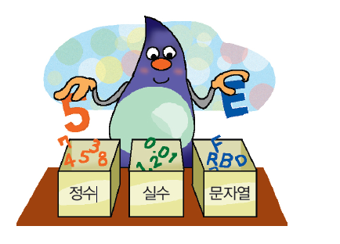
오늘은
자료의 종류에 대해 알아봅니다.
수 : 정수와 실수
문자열
문자열 연산자
그리고 출력 : +, *, %
실습
거북이 : 대화식 처리
여러 형태의 자료형을 입력받아 저장하고 출력하기
리스트 미리보기 : 내 친구리스트 만들기

Slide 3
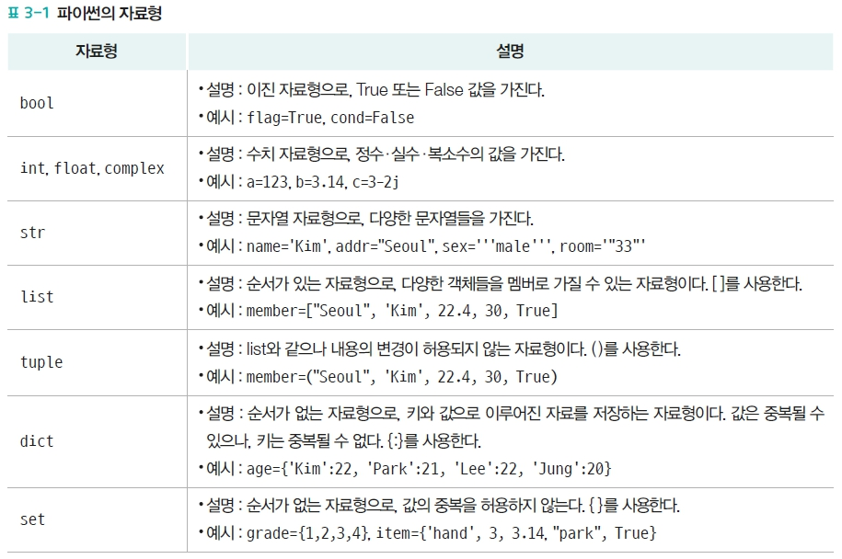

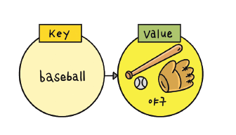
파이썬의 자료형
참(True), 거짓(False)을 저장한다
수치값을 저장한다.
bool
문자열을 저장한다

Slide 4
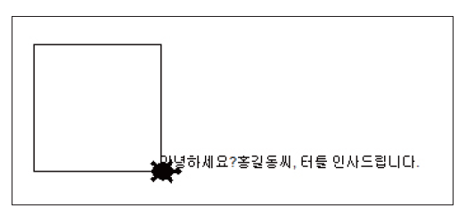
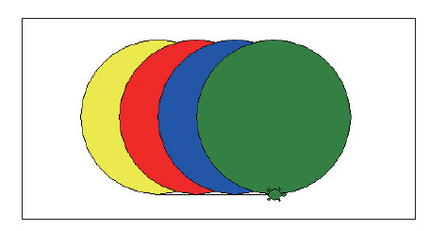
실습내용
>>> n=123 # 정수 123이 저장된 n
>>> s = str(n) # n의 값을 문자열로 변환
>>> s # 출력결과는 문자열
'123‘
>>> p=int(s) # s에 저장된 문자열을 수로 변환
>>> p # 출력결과는 수
123
>>> int(s) + 100 #산술계산으로 확인한다.
223
자료형 다루기
숫자 ➔ 문자 : p=str(123)
문자 ➔ 숫자 : q=int(p)
거북이

Slide 5
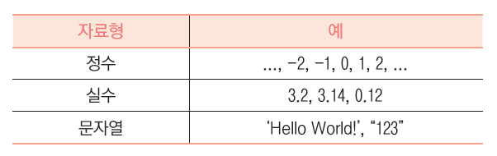
파이썬에서 사용할 수 있는 자료의 종류
자료형을 저장하는 변수의 형이 비교적 자유롭다.
x = 10
print("x =", x)
x = 3.14
print("x =", x)
x = "Hello World!"
print("x =", x)
(다른 언어들은
정수형 변수에 문자를 넣으면 에러!)
x = 10
x = 3.14
x = Hello World!

Slide 6
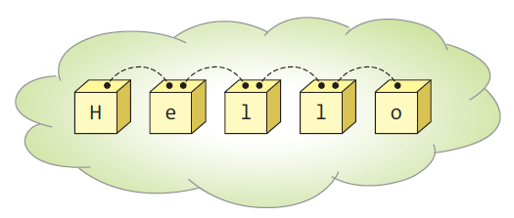
문자열
문자메시지, 이메일 등 인간에게 텍스트(text) 정보가 중요하다.
수 정보 와 함께 컴퓨터를 이용한 텍스트의 처리도 무척 중요하다
문자열(string)은 문자들의 나열(sequence of characters)이다.

Slide 7
문자열을 만드는 방법
큰따옴표
작은 따옴표
짝을 맞추어 사용합니다.
“abc“
'aaa‘
“aaa‘ #에러
'aaa“ #에러
>>> ‘Hello’
'Hello'
>>> msg = "Hello"
>>> msg
'Hello'
>>> print(msg)
Hello
>>>len(msg) # msg의 문자길이(length)
5
[0]
[1]
[2]
[3]
[4]
#문자가 여러개인 문자열
>>>msg[0] # msg문자열의 0번요소
'H‘
>>>msg[1] #msg문자열의 1번요소
‘e’

Slide 8
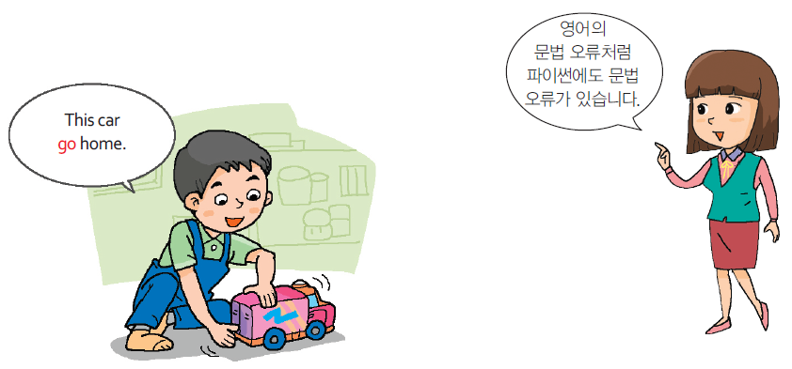
문법적인 오류
큰따옴표(“)로 시작했다가 작은따옴표(‘)로 끝내면 문법적인 오류이다.
>>> msg = "Hello'
SyntaxError: EOL while scanning string literal

Slide 9
100과 “100”의 차이
100 : 정수
“100”, ‘100’ : 문자열
수의 계산은 산술연산
+,-,*, /, // , %, **
문자와 숫자의 연산은 연결하기
+, *
>>> print(100+200)
300
>>> print("100"+"200")
100200
>>> print("100" + 200)
Traceback (most recent call last):
File "<pyshell#57>", line 1, in <module>
print("100" + 200)
TypeError: can only concatenate str (not "int") to str
+ : 피연산자가 숫자이면 ‘산술계산’으로,
문자열이면 ‘연결하기＇를 수행합니다.

Slide 10
문자열과 숫자간의 변환 : 문자열 ➔ 숫자
int(): 문자열을 정수로 변환
float(): 문자열을 실수로 변환
t = input("정수를 입력하시오: ")
x = int(t)
t = input("정수를 입력하시오: ")
y = int(t)
print(x+y)
한 줄로 쓰는 것도 가능!
x = int(input("정수를 입력하시오: "))
정수를 입력하시오: 100
정수를 입력하시오: 200
300
숫자로 읽을 수 있는 경우만 가능합니다.
“abcd123” 은 안되요!

Slide 11

문자열과 숫자간의 변환 : 숫자 ➔ 문자열
print 문 안에서 , 와 + 을 종종 사용합니다.
다음 코드에 오류가 발생하는 이유는 무엇일까요?
>>> print(“나는 현재 ” + 1 + “학년이다.”)
Traceback (most recent call last):
File ＂<pyshell#1>＂, line 1, in <module>
print(“나는 현재 ” + 1 + “학년이다.')
TypeError: Can't convert 'int' object to str implicitly
문자열과 숫자를 + 로 연결하여 발생한 문제로
int형 변수를 str로 변환할 수 없다는 의미입니다.

Slide 12

문자열과 숫자의 변환 : 숫자 ➔ 문자열
str() 함수 사용
>>>학년 = 1
>>> print(‘나는 현재 ‘ + str(학년) + ＇학년이다.＇)
나는 현재 1학년이다.
>>>원주율 = 3.14
>>> print(＇원주율은 ＇ + str(원주율) + ＇입니다.＇)
원주율은 3.14입니다.
>>> print('나는 현재 ' + str(1) + ＇학년이다.＇)
나는 현재 1학년이다.
>>> print('원주율은 ' + str(3.14) + '입니다.')
원주율은 3.14입니다.

Slide 13
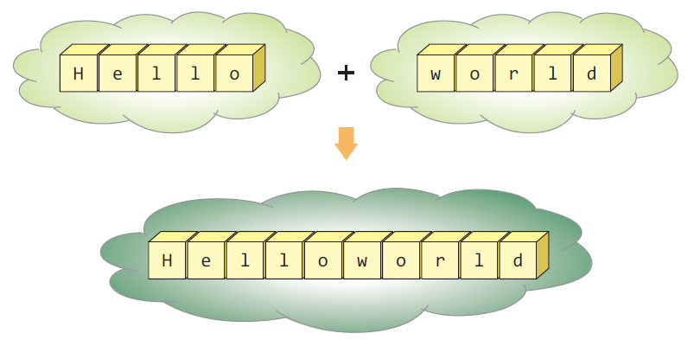
문자열 연결 : + , *
2개의 문자열을 합치려면 ➔ + 연산자
문자열 연결을 반복하려면 ➔ * 연산자
>>> 'Hello ' + 'World!'
'Hello World!'
>>> message = " Congratulations!"
>>> message*3
Congratulations!Congratulations!Congratulations!
>>> m = message*3
>>> m
Congratulations!Congratulations!Congratulations!
>>> print("="*30)
==============================

Slide 14
출력 문자열에 변수값 포함하기 : f-string { }
문자열에 변수의 값을 삽입하여 출력하고 싶으면 ➔ { }괄로 이용
print 문 내의 “ “에는 , 와 + 가 없다는 것에 유의합니다.
예)
num 이라는 변수에 정수가 들어있을 때
print(f“ 변수에 들어있는 값 :{num}“ )
num1은 정수, num2는 실수, num3은 문자열 일 때
print(f“ num1: {num}, num2: {num2}, num3: {num3}“ )
num=123 이 저장되었을 때
변수에 들어있는 값 : 123 이 출력됨
num1=123
num2=3.14
num3=“abcd” 이 들어있을 때
num1 : 123, num2: 3.14, num3: abc 가 출력됨

Slide 15
출력 문자열에 변수값 포함하기 : %s %d %f
문자열에 변수의 값을 삽입하여 출력하고 싶으면 ➔ %기호 사용
print 문 내의 “ “에는 , 와 + 가 없다는 것에 유의합니다.
문자열은 %s, 정수는 %d, 실수는 %f를 씁니다.
예) print(“ 문자열과 형식 “ %(변수이름))
num 이라는 변수에 정수가 들어있을 때
print(“ 변수에 들어있는 값 : %d ” % (num) )
num1은 정수, num22는 실수, num3은 문자열 일 때
print(“ num1: %d , num2 : %f , num3: %s “ %(num1, num2, num3) )
#하나 더! 소수의 자리수제어하기
#1.234567을 반올림하여 소수점이하 한자리로 출력
print(“ %.1f” % 1.234567)
결과는? 1.2

Slide 16

출력 문자열에 변수값 포함하기 : %s %d %f
price = 10000
print("상품의 가격은 %d원입니다." % price)
결과 : 상품의 가격은 10000원입니다.
name = “냉모밀”
price= 500
print("맛있는 %s의 가격은 %d원 입니다.＂ % (name, price))
반지름 =6
넓이 = 반지름 *반지름*3.14
print("반지름이 %d 인 원의 넓이: %f" %(반지름, 넓이))
number=1.23456789
print("반올림하여 소수 두자리까지 : %.2f " % number)

Slide 17
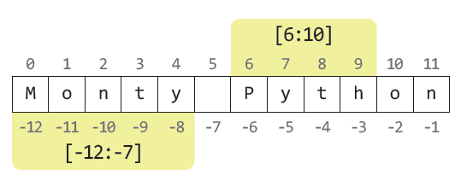
개별 문자 추출 : 인덱스 사용
문자열에서 개별 문자들을 추출하려면 : 인덱스라는 번호를 사용한다.
인덱스 번호는 0부터 시작
s[0] 은 ‘M’
s[11] 은 ‘n’
s = "Monty Python“ 일 때, 아래 코드의 결과는?
print(s[6:10])
ss = s[6:10]
print(ss+”!@#”)
print(s[-12:-7)
“Pyth”
“Pyth!@#”
“Monty”

Slide 18
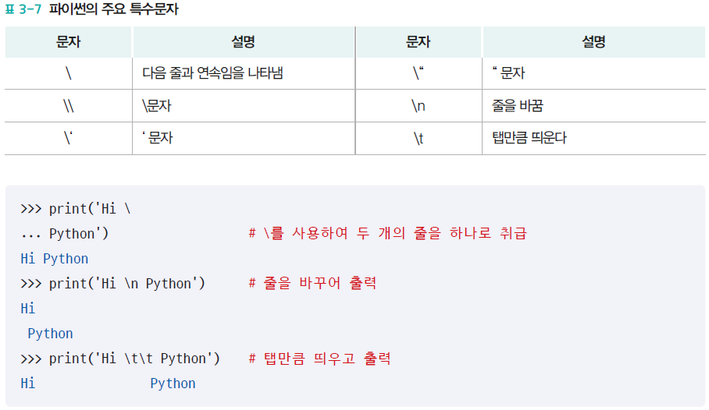
특수 문자열

Slide 19
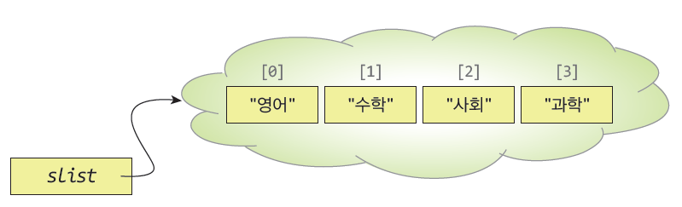
리스트 미리보기: 간단 버전
리스트(list): 여러 개의 자료들을 모아서 하나의 묶음으로 저장하는 것
자료형이 달라도 묶어 사용할 수 있지만, 목적에 따라 저장할 자료를 정리하여 사용하는 것이 좋습니다.
# 문자열과 정수, 실수를 한꺼번에 저장할 수는 있지만 구분하여 사용하는 것이 좋습니다!
>>> info=["울랄라" , 20, 3.14 ]
>>> info
['울랄라', 20, 3.14]
slist = [ '영어', '수학', '사회', '과학' ]

Slide 20
리스트 요소 접근하기
slist = [ '영어', '수학', '사회', '과학‘ ]
slist[0] # 리스트의 첫번째 요소
slist[0][0] #리스트의 첫번째요소의 첫번째 요소
slist[0][1]
영어
영
어
[0][1]
[0][1]
[0][1]
[0][1]
자세한 내용은 8장에서 튜플과 함께 다루겠습니다.

Slide 21
리스트에 항목을 추가하기 : append
공백 리스트를 생성한 후에 코드로 리스트에 값을 추가하는 것
추가 : append(값), 삽입 : insert(인덱스, 값)
삭제 : remove(값) , 정렬 : sort
list = [ ] # 리스트 생성
list.append(1) # 요소 추가
list.append(2)
list.append(6)
list.append(3) # list =[1,2,6,3] 과 같은 결과
print(list)
list.insert(2,3) #2번에 3 추가
list.insert(3,4) # 3번에 4 추가
print(list)
list.sort()
print(list)
[1, 2, 3, 4, 6, 3]
[1, 2, 3, 3, 4, 6]
[1, 2, 6, 3]

Slide 22
Lab : 가벼운 실습
Turtle : 대화식 프로그램과 리스트 색 적용하기
다양한 형태의 자료형 입력
친구리스트 만들기

Slide 23

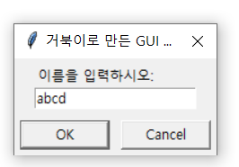
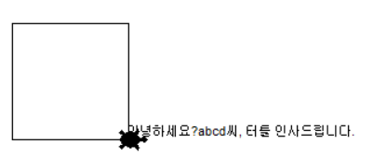
Lab: 거북이와 이야기하자
터틀 그래픽에서 사용자의 이름을 받아 다음과 같이 출력해보자.
입력과 출력
import turtle
t = turtle.Turtle()
s = turtle.textinput("거북이로 만든 GUI 입력창 ", "이름을 입력하시오: ")
#네모를 그린 후에
t.write("안녕하세요?" + s +"씨, 터틀 인사드립니다.")
어떤 코드를 넣어야할까요?

Slide 24
Solution
t.left(90)
t.fd(100)
t.left(90)
t.fd(100)
t.left(90)
t.fd(100)
t.left(90)
t.fd(100)
angle=90
dist=100
for i in range(4) :
t.left(angle)
t.fd(dist)
도전 : 지난주에 배운 변수와 간단 반복문을 적용해볼까요?

Slide 25
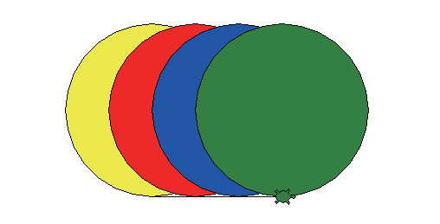
Lab: 리스트에 저장된 색상으로 원그리기
리스트에 색상을 문자열로 저장하였다가
하나씩 꺼내어 거북이의 채우기 색상으로 설정하고
원을 그려보자
import turtle
t = turtle.Turtle()
t.shape("turtle")
# 리스트를 사용하여 색상을 문자열로 저장한다.
color_list = [ "yellow", "red", "blue", "green" ]
t.fillcolor(color_list[0]) # 채우기 색상을 설정한다.
t.begin_fill() # 채우기를 시작한다.
t.circle(100) # 속이 채워진 원이 그려진다.
t.end_fill() # 채우기를 종료한다.
t.forward(50)
t.fillcolor(color_list[1]) # 채우기 색상을 설정한다.
t.begin_fill() # 채우기를 시작한다.
t.circle(100) # 속이 채워진 원이 그려진다.
t.end_fill() # 채우기를 종료한다.

Slide 26
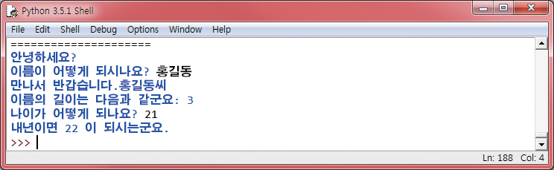
Lab: 친근하게 대화하는 프로그램
변수를 사용하여 사용자의 이름과 나이를 문자열 형태로 기억하고
출력할 때 사용하는 프로그램을 작성해 보자. 마치 이야기 하는 것 처럼~
문자열의 길이를 계산할 때는 len(s) : 단, 공백도 문자
문자열을 다음 줄이 아니라 바로 연결하여 출력할 때는 end를 “”로 지정한다.
print( ‘aa’, end=“” )

Slide 27
Solution
다양한 방법을 사용하여 출력할 수 있다
# +와 , 를 이용할 때
print('안녕하세요?')
name = input('이름이 어떻게 되시나요? ')
print('만나서 반갑습니다.' + name + "씨")
print('이름의 길이는 다음과 같군요:', end=' ')
print(len(name))
age = int(input("나이가 어떻게 되나요? "))
print("내년이면", str(age+1), "이 되시는군요.")
# f - string을 이용할 때
print('안녕하세요?')
name = input('이름이 어떻게 되시나요? ')
print(f'만나서 반갑습니다.{name}씨')
print(f'이름의 길이는 {len(name)}글자 군요‘)
age = int(input(＂나이가 어떻게 되나요? ＂))
Print(f＂내년이면 {age+1} 살이 되시는군요.")

Slide 28
Lab: 친구들의 리스트 생성하기
제일 친한 친구 5명의 이름을 리스트에 저장하고
출력하는 프로그램을 작성하자.
5번의 입력문을 써주거나
5번을 반복하도록 만들거나 ^^
친구의 이름을 입력하세요 : 다니엘
친구의 이름을 입력하세요 : 공유
친구의 이름을 입력하세요 : 현빈
친구의 이름을 입력하세요 : 유빈
친구의 이름을 입력하세요 : 원빈
내 친구들 : [‘다니엘‘,’공유‘,현빈‘,유빈‘,’원빈＇]

Slide 29
Solution
friend_list = [ ]
friend = input("친구의 이름을 입력하세요: ")
friend_list.append(friend)
friend = input("친구의 이름을 입력하세요: ")
friend_list.append(friend)
friend = input("친구의 이름을 입력하세요: ")
friend_list.append(friend)
friend = input("친구의 이름을 입력하세요: ")
friend_list.append(friend)
friend = input("친구의 이름을 입력하세요: ")
friend_list.append(friend)
print(“내 친구들 :“, friend_list)
friend_list = [ ]
n = 5
for i in range(n) :
friend = input("친구의 이름을 입력하세요: ")
friend_list.append(friend)
print(“내 친구들 :“, friend_list)

Slide 30
이번 장 정리
파이썬에서 기본적인 자료형은 정수, 실수, 문자열이다.
문자열은 큰따옴표(“...”)나 작은 따옴표(‘...’)를 사용할 수 있다.
문자열을 정수로 변경하려면 int()를 사용한다.
문자열을 실수로 변경하려면 float()를 사용한다.
정수나 실수를 문자열로 변경하려면 str()을 사용한다.
문자열과 문자열을 합치려면 + 연산자를 사용한다.
문자열을 반복하려면 * 연산자를 사용한다.
input()은 사용자로부터 문자열을 받아서 반환한다.
\n은 줄 바꿈을 나타내는 특수 문자열이다.
리스트는 자료들을 모아서 저장할 수 있다.

Slide 31
수고하셨습니다.

